Slide 1
CẤP PHÁT BỘ NHỚ ĐỘNG
Bài 72

Slide 2

Nội dung
1
Khái niệm cấp phát động
2
Cấp phát động với C
3
Cấp phát động với C++
4
Con trỏ void
5
Con trỏ NULL

Slide 3
Khái niệm cấp phát động
Các chương trình trước đây kích cỡ vùng nhớ khai báo là cố định và không thể thay đổi trong thời gian chương trình chạy.
Tuy nhiên chúng ta cần một lượng bộ nhớ mà kích cỡ của nó chỉ có thể được xác định khi chương trình chạy, ví dụ như trong trường hợp chúng ta nhận thông tin từ người dùng để xác định lượng bộ nhớ cần thiết.???
Giải pháp ở đây chính là bộ nhớ động
C/C++ hỗ trợ hai hệ thống cấp phát động: một hệ thống được định nghĩa bởi C và một được định nghĩa bởi C++.

Slide 4
Cấp phát động bằng C
Bộ nhớ trong chương trình C/C++ của bạn được phân thành hai phần:
Stack: Tất cả biến được khai báo bên trong hàm sẽ nhận bộ nhớ từ stack trong C/C++.
Heap: Được sử dụng để cấp phát bộ nhớ động khi chương trình chạy.
Hàm malloc() và free() dùng để cấp phát và thu hồi bộ nhớ, trong thư viện stdlib.h

Slide 5
Cấp phát động bằng C
Hàm malloc(): cấp phát bộ nhớ động.
Prototype của hàm có dạng
void *malloc(length)
length: là số byte muốn cấp phát.
Hàm malloc() trả về một con trỏ có kiểu void, do đó có thể gán nó cho con trỏ có kiểu bất kỳ.
Sau khi cấp phát thành công, hàm malloc() trả về địa chỉ của byte đầu tiên của vùng nhớ được cấp phát từ heap. Nếu không thành công (không có đủ vùng nhớ rỗi yêu cầu), hàm malloc() trả về null.

Slide 6
Cấp phát động bằng C
Ví dụ 1:
char *p;
p = (char *) malloc(1000); //cấp phát 1000 bytes
Vì hàm malloc() trả về con trỏ kiểu void, nên phải ép kiểu (casting) nó thành con trỏ char cho phù hợp với biến con trỏ p.
Ví dụ 2:
int *p;
p = (int *) malloc(50*sizeof(int));
Toán tử sizeof để xác định kích thước kiểu dữ liệu int.

Slide 7
Cấp phát động bằng C
Kích thước của heap không xác định nên khi cấp phát bộ nhớ phải kiểm tra giá trị trả về của hàm malloc() để biết là bộ nhớ có được cấp phát thành công hay không.
Ví dụ:
p = (int *)malloc(100);
if(p == NULL)
{
cout << "Khong du bo nho";
exit(1);
}

Slide 8
Cấp phát động bằng C
Hàm free(): Trả về vùng nhớ được cấp phát bởi hàm malloc().
Cú pháp:
void free(void *p);
p là con trỏ đến vùng nhớ đã được cấp phát trước đó bởi hàm malloc().

Slide 9
Cấp phát động bằng C++
C++ cung cấp hai toán tử cấp phát bộ nhớ động: new và delete.
Toán tử new cấp phát bộ nhớ và trả về một con trỏ đến byte đầu tiên của vùng nhớ được cấp phát.
Toán tử delete thu hồi vùng nhớ được cấp phát trước đó bởi toán tử new.
Cú pháp:
p = new type;
delete p;
p là một biến con trỏ nhận địa chỉ của vùng nhớ được cấp phát đủ lớn để chứa 1 đối tượng có kiểu là type

Slide 10
Cấp phát động bằng C++
Ví dụ:
#include <iostream.h>
void main(){
int *p = new int;
if(p==NULL){
cout<<“Loi cap phat”;
exit(0);
}
*p = 100;
cout << “Tai o nho " << p << " ";
cout << “la gia tri " << *p << "\n";
//Tranh hao ton bo nho
if(p!=NULL) {
delete p;
p=NULL;
}
}

Slide 11
Con trỏ void
Con trỏ void là một lọai con trỏ đặc biệt mà có thể trỏ đến bất kỳ kiểu dữ liệu nào.
Cú pháp:
void *pointerVariable;
Ví dụ:
void *p;
p = &a; // p trỏ đến biến nguyên a
p = &f; //p trỏ đến biến thực f

Slide 12
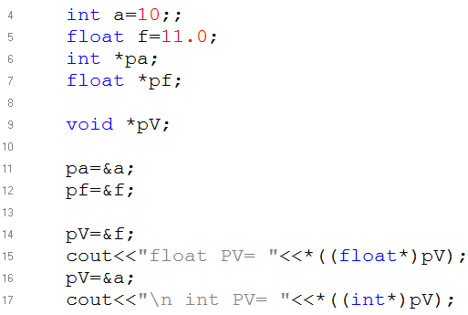
Con trỏ void

Slide 13
Con trỏ void
Tuy nhiên, ta cũng có thể ép kiểu con trỏ về đúng kiểu tương ứng khi dùng trong các biểu thức.
Ví dụ:
Nếu p đang trỏ đến biến nguyên a, để tăng giá trị của biến a lên 10 ta phải dùng lệnh sau:
(int*)*p + 10;
Nếu p đang trỏ đến biến thực f, để tăng giá trị của biến f lên 10 ta phải dùng lệnh sau:
(float*)*p + 10;

Slide 14
Con trỏ null
Một con trỏ hiện hành không trỏ đến một địa chỉ bộ nhớ hợp lệ thì được gán giá trị NULL
NULL được định nghĩa trong <cstdlib>
Ví dụ:
#include <iostream.h>
void main()
{
int *p; cout <<“Gia tri con tro p tro den la: “<< *p;
}
Kết quả của chương trình trên là:
NULL POINTER ASSIGNMENT

Slide 15


